Slide 1


网络工程与设计
Network Engineering & Design
计算机与人工智能学院 朱石磊

Slide 2
第5章 网络性能设计
5.1 网络带宽分析与设计
5.2 网络流量分析与设计【重点】
5.3 服务质量分析与设计
5.4 负载均衡分析与设计【重点】

Slide 3

5.1 网络带宽分析与设计
Notes:
教学讨论：
（1）
（2）
（3）

Slide 4
5.1 网络带宽分析与设计
5.1.1 网络带宽的不稳定
网络性能要求在用户需求分析时确定
基带网中，带宽用来衡量数据传输速率。
ITU-T规定：
  数据传输速率低于1.5Mbit/s（T1）的网络为窄带网；
  数据传输速率在1.5Mbit/s以上的为宽带网。
调查数据显示：日本宽带网速平均为93.7Mbit/s，平均月费为34.21美元。

Slide 5
5.1 网络带宽分析与设计
视频是网络带宽的主要占用者。
网络带宽不稳定性分析
  全部网络设备做非阻塞式设计投资相当大。
  光纤线路对带宽影响不大。双绞线线路质量的好坏，对网络带宽影响很大。
  信号传输过程中，要扣除大约10%的系统开销。
  以太网负载超过50%时，容易发生广播风暴。
  线路环境温度过高、信息插座或接头氧化、环境电磁干扰过大等，都会造成网络带宽下降。

Slide 6
5.1 网络带宽分析与设计
5.1.2 网络用户业务模型
用户网络业务最低带宽需求
  不同的用户业务，需要不同的网络带宽。
  局域网用户要求较高的带宽，而且网络上行链路和下行链路的带宽相差不多。
  在因特网中，下行速率与上行速率不一致，用户对下行速率要求较多。

Slide 7
5.1 网络带宽分析与设计
端到端网络业务最低带宽要求
业务类型 | 最低下行带宽 | 最低上行带宽 | 业 务 说 明
网页浏览 | 32kbit/s | 10kbit/s | 每个页面
收发邮件 | 128kbit/s | 128kbit/s | 依用户与邮件服务器带宽而定
网上聊天 | 64kbit/s | 32kbit/s | 文字聊天
网上购物 | 64～128kbit/s | 32kbit/s | 交互式应用
网络游戏 | 64～256kbit/s | 64kbit/s | 因特网游戏，依用户与游戏服务器带宽而定
IP电话 | 128kbit/s | 32kbit/s | H.323 纯语音IP电话，采用G.723编码
视频监控 | 256～512kbit/s | 256～512kbit/s | 分布式多媒体监控业务，如交通监控系统等
视频点播1 | 512kbit/s | 64kbit/s | MPEG-1（VCD）分配型多媒体视频业务
IPTV | 2～8Mbit/s | 512kbit/s～1Mbit/s | 网络电视业务
HDTV | 2～20Mbit/s | 512kbit/s～1Mbit/s | 1024×768分辨率以上的高清电视业务

Slide 8

5.1 网络带宽分析与设计
网络带宽低于256kbit/s时，很难满足用户对网络服务的需求。
基本设计思想：
  根据带宽占用大的业务来选择链路带宽，并根据业务使用频度考虑对带宽的复用。

Slide 9
5.1 网络带宽分析与设计
因特网时间规律：
  1～7点用户最少上网；
  早上8点开始上网人数逐渐增加；
  上午10点达到一天当中的第一个高峰；
  下午14、15点达到一天中的第二个高峰；
  晚上20、21点时达到一天中的顶峰。

Slide 10
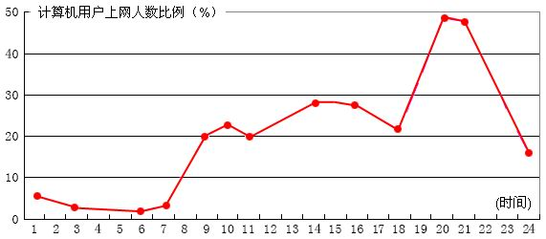
5.1 网络带宽分析与设计
用户使用因特网的时间规律

Slide 11
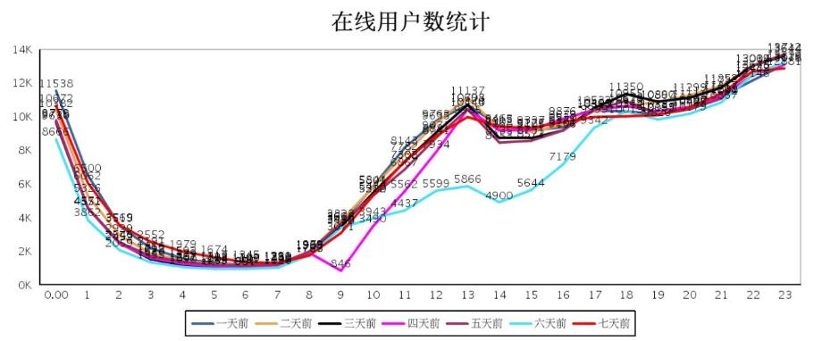
5.1 网络带宽分析与设计
校园网用户使用的时间规律

Slide 12
5.1 网络带宽分析与设计
调查显示：
  用户平均每周上网4天，计13.4小时；
  平均每天使用3.35小时（200分钟）左右；
  用户平均每天收发的电子邮件为2.5封。
  获取信息占46%；
  休闲娱乐占32%；
  学习占8%。

Slide 13
5.1 网络带宽分析与设计
5.1.3 网络带宽设计案例
阻塞式与非阻塞式设计
  上层（如汇聚层）链路带宽大于或等于下层（如接入层）链路带宽的总和，称为非阻塞式设计；上层链路带宽低于下层链路带宽的总和，称为阻塞式设计。
非阻塞式带宽设计的网络汇聚节点负载轻，网络扩展性好，但是工程成本偏高。

Slide 14
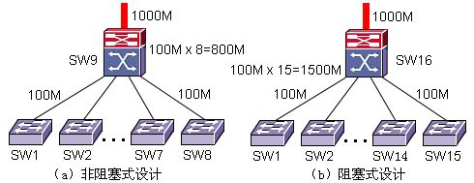
5.1 网络带宽分析与设计
网络带宽的阻塞式与非阻塞式设计

Slide 15
5.1 网络带宽分析与设计
5.1.4 网络的集线比设计
1．电话集线比模型
集线比指可用信道与接入用户线的比例。
  例如：一条E1线路可以同时接通30路电话，如果按照1:1的集线比，只能接30条用户线；如果按照1:8的集线比，可以接240条用户线，这样仍然可以满足30路电话同时通话，但是第31个用户需要通话时就需要等待，或者不能接通。
接线比模型建立在所有用户不会同时通信的基础上。

Slide 16
5.1 网络带宽分析与设计
集线比根据用户需求分析和话务量统计后才能确定。
计算机网络集线比目前根据经验进行估算。
2．网络集线比设计
按照阻塞式设计，同时又能满足用户需求，就需要确定网络服务的集线比。
可以将网络集线比理解为网络服务系统有效接入与最大接入能力之间的比率。

Slide 17
5.1 网络带宽分析与设计
5.1.5 网络带宽管理技术
1．利用硬件设备进行网络带宽管理
可以通过带宽管理器、入侵控制系统、路由器等硬件设备进行控制和管理。
硬件设备管理时性能高，投资大于软件管理。
带宽管理器可与现有网络设备进行集成，无需改变已有的网络拓扑结构，路由器配置，服务器配置和用户计算机配置。

Slide 18

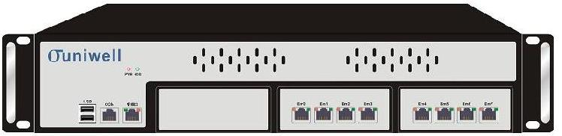
5.1 网络带宽分析与设计
带宽管理器一般设置在边界路由器附近。
应当考虑带宽管理器与高速链路的性能匹配问题。

Slide 19
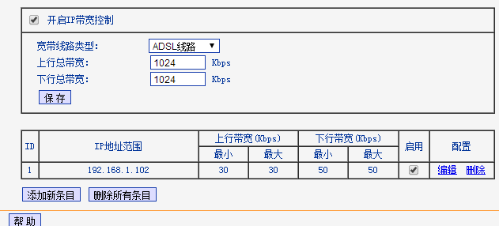
5.1 网络带宽分析与设计
案例：路由器带宽控制

Slide 20
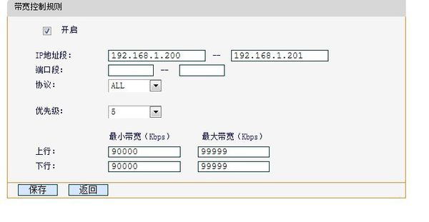
5.1 网络带宽分析与设计
案例：路由器带宽控制

Slide 21
5.1 网络带宽分析与设计
2．利用软件进行网络带宽管理
软件也可以管理和控制网络带宽。
  如，ISA Server软件可以进行网络带宽管理。
  在ISA Server中，带宽管理规则按次序排列。每个规则都分配一个指定的编号，编号为1的规则最先处理，默认规则是最后一个处理。
  ISA Server可以通过配置优先级和带宽规则给指定类型的网络通信分配较多的带宽。
  网络管理人员可以根据协议、调度、用户、目的、内容等方面指定带宽规则。

Slide 22
5.2 网络流量分析与设计
Notes:
教学讨论：
（1）
（2）
（3）

Slide 23
5.2 网络流量分析与设计
5.2.1 网络流量基本特征
1．流量与带宽
带宽是固定值，流量是变化的量。
带宽由网络工程师规划分配，有很强的规律性；
流量由用户网络业务形成，规律性不强。
带宽与设备、传输链路相关；
流量与使用情况、传输协议、链路状态等相关。

Slide 24
5.2 网络流量分析与设计
2．不同网络服务的数据流量特性
网络性能取决于一些变量，如突发性、延迟、抖动、分组丢失等。
不同的网络服务对这些指标要求会不同。
  如电子邮件具有很强的突发性。
在网络设计中，应当根据用户数据流量特性进行网络流量设计和管理。
Notes:
网络时延包括了处理时延、排队时延、发送时延、传播时延这四大部分。在实际中我们主要考虑发送时延与传播时延。
传播时延是指报文在实际的物理链路上传播数据所需要的时间。
传播时延等于两台路由器之间的距离除以传播速率，即传播时延是D/S，其中D是两台路由器之间的距离，S是该链路的传播速率。
抖动：网络抖动是指最大延迟与最小延迟的时间差，比如你访问一个网站的最大延迟是10ms，最小延迟为5ms，那么网络抖动就是5ms；
丢包：简单来说丢包就是指一个或多个数据包的数据无法通过网络到达目的地，接收端如果发现数据丢失，会根据队列序号向发送端发出请求，进行丢包重传。
丢包的原因比较多，最常见的可能是网络发生拥塞，数据流量太大，网络设备处理不过来自然而然就有些数据包会丢了。
丢包率是指测试中所丢失数据包数量占所发送数据包的比率。比如发送100个数据包，丢失一个数据包，那么丢包率就是1%。

Slide 25
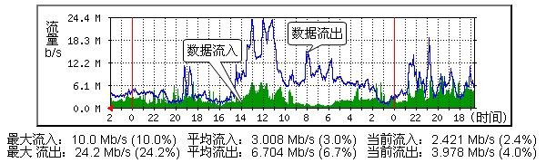
5.2 网络流量分析与设计
3．网络流量监测
流量监测硬件或软件可监测网络中数据的流量。
MRTG监控网络流量负载的软件

Slide 26
5.2 网络流量分析与设计
流量监测图功能：
  峰值流量大小，出现时间，持续时间；
  平均流量大小；
  流出与流入情况，出口是否存在拥塞；
  资源负载情况，如磁盘空间、CPU负载等；
  服务流量分布情况，如Web、FTP等；
  设备流量情况，如路由器、交换机等。

Slide 27
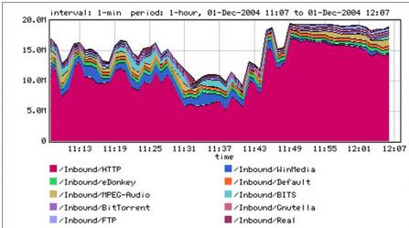
5.3 服务质量分析与设计
[案例] 流量监测

Slide 28
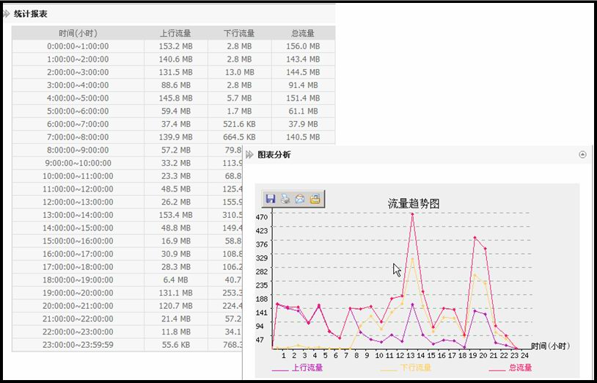
5.3 服务质量分析与设计
[案例] 流量监测

Slide 29
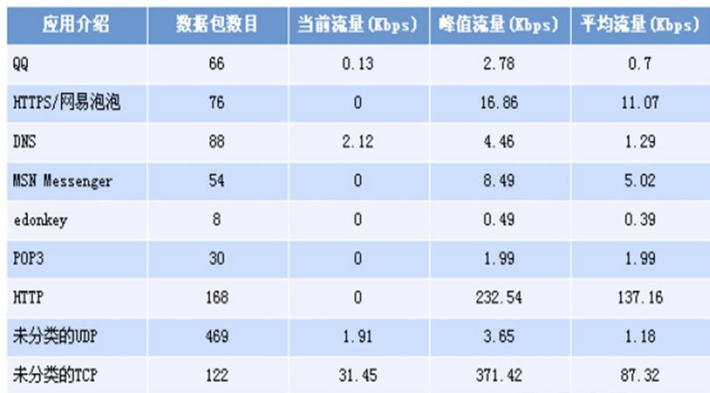
5.2 网络流量分析与设计
[案例] 流量监测统计表

Slide 30
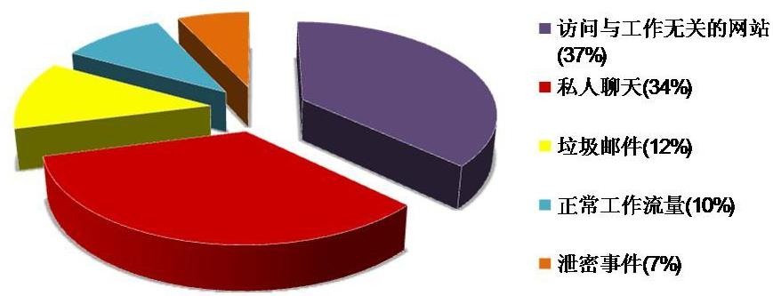
5.2 网络流量分析与设计
[案例] 网络流量分析

Slide 31
5.2 网络流量分析与设计
5.2.2 网络流量设计模型
1．分层网络的流量模型
从接入层流向核心层时，收敛在高速链路上；
从核心层流向接入层时，发散到低速链路上；
核心层设备汇聚的网络流量最大；
接入层设备的流量相对较小。

Slide 32
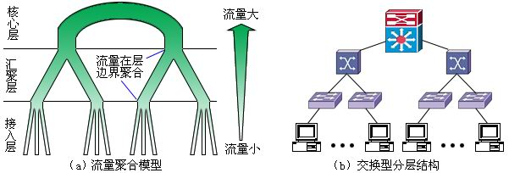
5.2 网络流量分析与设计
数据流量模型

Slide 33
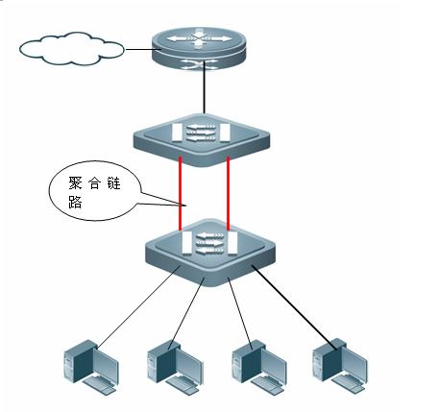
5.2 网络流量分析与设计
2．汇聚层链路聚合
链路聚合的目的是保证链路负载均衡。
双链路可能会产生负载不均衡的现象。
如果对汇聚层上行链路进行链路聚合配置，就可以使上行链路负载均衡。

Slide 34
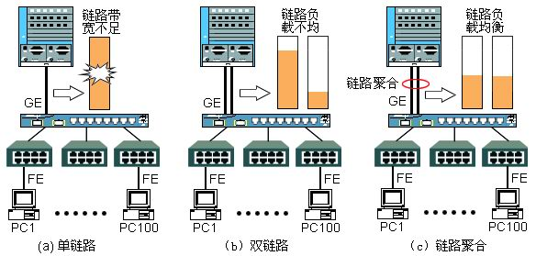
5.2 网络流量分析与设计
链路聚合的不同情况

Slide 35
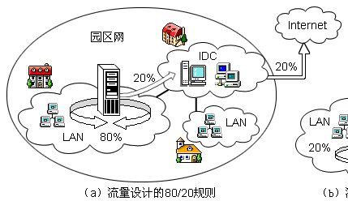
5.2 网络流量分析与设计
3．流量设计中的80-20规则和20-80规则
80-20规则：
  网段上80%的数据流量在本网段内部流动，只有20%的网络流量访问其他网段。

Slide 36
5.2 网络流量分析与设计
80-20流量模型适应于园区网（如大学校园网），通信主要在本网段客户机与服务器之间进行。
  如局域网下的文件存取、数据库存取、OA系统、CAD应用等，
  这些应用的数据流量占有80%的流量，而只有20%的流量流往其他网段。
优点：
  减轻了网络核心层的流量压力；
缺点：
  不利于网络集中管理。

Slide 37
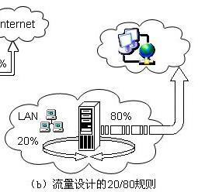
5.2 网络流量分析与设计
20-80规则：
  只有20%的数据流量访问本地局域网，而80%的数据流量需要流出本地网络。

Slide 38
5.2 网络流量分析与设计
4．网络峰值流量设计原则
在设计时，必须考虑最繁忙时段的数据流量，否则这个时段会发生网络拥塞和数据丢失。
不同用户的最繁忙时段不同。
  例如，企业网络的繁忙时段在上午9～10点之间；网吧最繁忙的时段在晚上20～23点之间；超市网络最繁忙时段往往在晚上收市的时间。
  在这些时段，网络达到了最大吞吐量，在网络设计时要满足这些繁忙时段的特殊要求。

Slide 39
5.2 网络流量分析与设计
5.2.3 流量的爱尔兰模型
1．爱尔兰话务量计算公式
电话网络已经建立了成熟的爱尔兰话务量模型。
Erlang计算公式：A=n×t
  A是话务量，单位Erl，1 Erl单位是同一电路上一小时的呼叫次数；n是呼叫强度，单位次/小时，t是呼叫平均保持时间，单位小时。

Slide 40
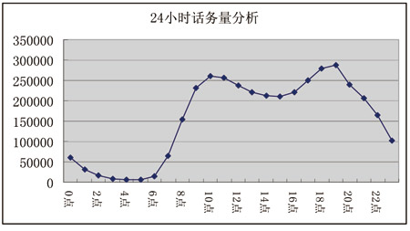
5.2 网络流量分析与设计
例如：
  呼叫强度= 1800次/小时
  呼叫保持时间= 180秒
  话务量A= 1800次/小时×（180/3600）= 90Erl
话务量反映了电话系统流量的大小，它与呼叫强度和呼叫保持时间有关。

Slide 41
5.2 网络流量分析与设计
2．忙时呼叫次数（BHCA）计算
在电话系统中，用户呼叫的频次和保持时间为随机值变量，通常采用概率统计的方法求得n和t值。
n值受节假日、突发事件、费率等影响。
t与费率、计费方式、通话距离、用户习惯有关。
通常将话务量最忙的一小时内的电话呼叫次数称为BHCA（忙时呼叫次数）。
往往利用BHCA检验通信设备的实时处理能力。

Slide 42
5.2 网络流量分析与设计
3．呼损率与服务等级（GoS）
在平均话务量模型下，没有得到服务的呼叫称为呼损，丢失呼叫的概率称为呼损率。
电话系统将不同呼损率的等级称为“服务等级”（GoS）。GoS值是在最繁忙时刻第1次呼叫阻塞的百分比。
  例如，GoS值为0.05时，表示在繁忙时刻，100次呼叫中有5次会听到忙音（阻塞）。
GoS等级一般按照0.1、0.01和0.001划分。

Slide 43
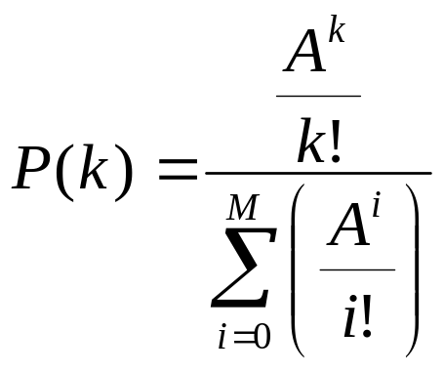
5.2 网络流量分析与设计
４．Erlang-Ｂ公式
呼叫是一个随机事件，只有利用概率和统计的方法来分析和计算呼叫强度值（n）和呼叫保持时间值（t），这就推导出了Erlang-B公式：
  P（k）为系统在k状态下的呼叫阻塞概率，A（Erl）为总话务量，M为中继线总数，k为中继线占用数。

Slide 44
5.2 网络流量分析与设计
Erlang-B公式已经被ITU-T规定为G.80标准，
在设计中，已知A（话务量）、GoS（服务等级/呼损率）、M（中继线路数）三个参数中的任意两个，可以通过查Erlang-B呼损表，得到第三个参数。

Slide 45
5.2 网络流量分析与设计
如果话务量A在5～50Erl范围内，可将Erlang-B公式简化为经验公式（5-5）和（5-6）：
M=5.5+1.17×A （GoS=0.01时） （5-5）
M=7.8+1.28×A （GoS=0.001时） （5-6）
电话Erl经验值：
  中继链路最高为0.7Erl/线
  中继链路平均为0.2～0.3Erl/线

Slide 46
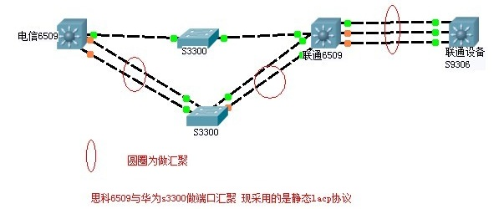
5.2 网络流量分析与设计
5.2.4 网络链路聚合设计
1．链路聚合协议
链路聚合是将交换机上的多个端口在物理上连接起来，在逻辑上捆绑在一起，形成一个有较大宽带的端口，实现均衡负载，并提供冗余链路。

Slide 47
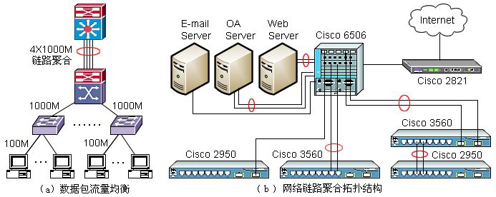
5.2 网络流量分析与设计
流量均衡与链路聚合拓扑结构

Slide 48
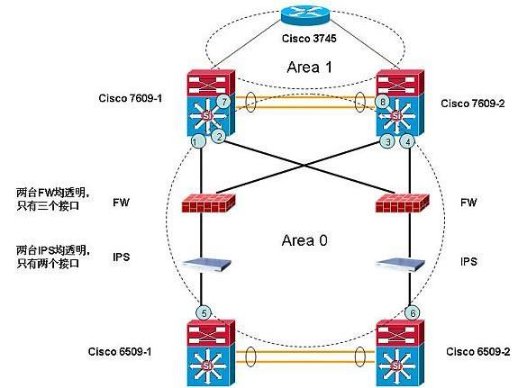
5.2 网络流量分析与设计
[案例] 链路聚合

Slide 49
5.2 网络流量分析与设计
IEEE802.3ad是实现链路动态聚合的协议。
工作原理：
  在交换机某端口启动LACP协议后，该端口将通过发送LACPDU，向对方端口通告自己的系统优先级、系统MAC、端口优先级、端口号等参数。对方接收到这些信息后，将这些信息与其它端口所保存的信息进行比较，以选择能够聚合的端口，从而双方可以对端口加入或退出某个动态聚合组达成一致。

Slide 50
5.2 网络流量分析与设计
2．链路聚合的条件
链路聚合需要硬件设备的支持，不是所有交换机端口都可以设置成聚合模式。
  各链路的传输介质必须相同，均为超五类双绞线或均为光纤；
  各链路传输速率必须相同，如都为100M或1000M；
  各链路两端的参数必须一致，如流量控制；
  各链路速率不小于100M等。

Slide 51
5.2 网络流量分析与设计
4．Cisco公司交换机链路聚合技术特点
Cisco公司的链路聚合技术称为EC（EtherChannel，以太通道）。
构成EC的端口必须配置成相同的特性，如双工模式、速度同为FE或GE端口、VLAN 范围、VLAN中继状态和类型等；组端口必须属于同一个VLAN；组端口使用的传输介质相同；组端口必须属于同一层次；当EC中某一条链路连接失败时，EC中其他链路照常工作。

Slide 52
5.2 网络流量分析与设计
5.2.5 链路聚合配置案例
Cisco公司链路聚合配置命令
  （1）指定端口加入EC汇聚组
    命令格式：Switch(config-if)# channel-group <EC组号> mode {auto| on| active| passive}
  （2）配置端口协议类型
    命令格式：Switch(config-if)# channel-protocol {lacp | pagp}
  （3）EtherChannel负载均衡配置
    命令格式：Switch(config)# port-channel load-balance {<源MAC地址> | <目的MAC地址> |<源和目的IP地址> | <源IP地址> | <目的IP地址> | <源和目的IP地址> }

Slide 53
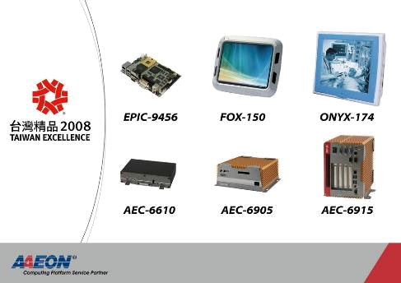
5.3 服务质量分析与设计
Notes:
教学讨论：
（1）
（2）
（3）

Slide 54
5.3 服务质量分析与设计
5.3.1 QoS技术指标
传统IP网络中，所有数据包都无区别地同等对待，网络尽最大努力将数据包送到目的地。
QoS提供端到端的服务质量控制或保证。
QoS技术指标
  传输时延
    产生时延的因素很多，如分组时延、排队时延、交换时延和传输时延。
    话音数据包到达目的地的总时间不得超过150ms
    在任何系统中，传输时延总是存在的。

Slide 55
5.3 服务质量分析与设计
  时延抖动
    时延抖动是不同数据包之间延迟时间的差别。
    抖动主要由于排队等候时间不同而引起。
    话音网络的抖动不应超过30ms。
  丢包率
    数据包丢失由网络拥塞引起。
    在高可用网络中，数据包丢失率应小于1%。
  吞吐量
    吞吐量是在一定时间段内网上信号的流量。
    一般吞吐量越大越好。

Slide 56
5.3 服务质量分析与设计
QoS的分类
  不同业务对QoS要求不同，必须对QoS分类。
  ITU-T Y.1541标准根据数据包的传输时延、时延抖动、丢包率、错误率综合划分了QoS类别。
QoS分为6类：按0～5优先级相应递减。
  0类和2类对时延要求严格，0类对抖动有限制；
  1类和3类的时延要求比较严格；
  4类时延要求比较宽松，没有抖动限制；
  5类对性能无保证。
  除第5类外，都对丢包率和错误率有要求。

Slide 57
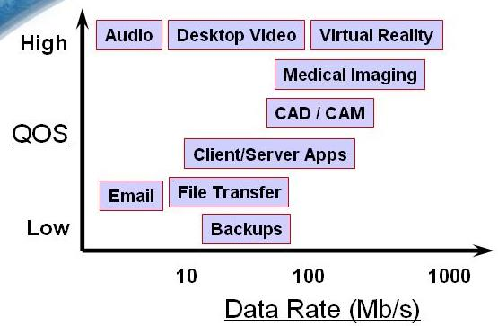
5.3 服务质量分析与设计
[案例] 不同业务对QoS要求不同

Slide 58
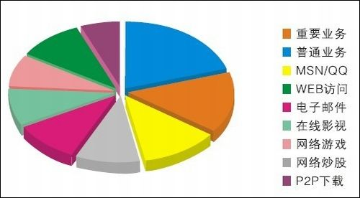
5.3 服务质量分析与设计
[案例] 企业不同业务占用的带宽

Slide 59
5.3 服务质量分析与设计
QoS存在的问题
  在IP网络上保证QoS还存在以下困难：
  因特网的数据传输由ISP提供，信息由ICP提供，两者之间需要共同协调；
  IP数据包采用统一格式，使网络设备很难知道用户的业务类型；
  用户可能混合使用多种业务，很难建立流量模型；
  网络中端到端的可用资源很难判断。
  单用户的QoS都难以处理，保证全网的QoS就更困难了。

Slide 60
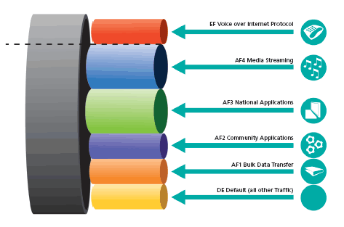
5.3 服务质量分析与设计
  技术还不成熟。
  实现QoS需要全网的支持。
  电话网没有QoS问题，是因为网络与业务没有分离，都由电信运营商提供和控制。用户不能自行创建新的业务。

Slide 61
5.3 服务质量分析与设计
5.3.2 综合业务模型IntServ
RFC1633等标准提出了IntServ模型。
IntServ服务可以提供以下两种服务类型。
  （1）保证服务（GS）
    提供保证的带宽和时延限制来满足应用程序的要求。如VoIP服务可以预留10M的带宽和不超过1s的时延。
  （2）负载控制服务（CLS）
    保证即使在网络过载的情况下，也能保证某些应用程序的数据包低时延和高通过率。

Slide 62
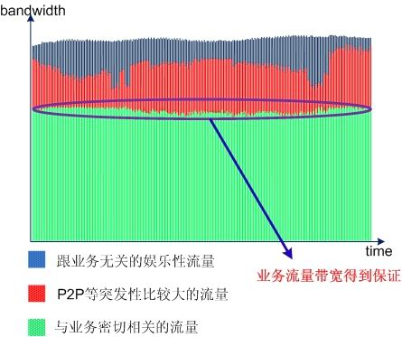
5.3 服务质量分析与设计
[案例] 保证服务

Slide 63
5.3 服务质量分析与设计
IntServ缺点：
  网络规模大到一定程度时，网络链路状态维护工作将使核心层路由器不堪重负。
  必须进行信令传递，非常占用网络带宽。
  有面向连接的特性，导致网络的复杂化。
  全部网络设备提供一致的技术才能实现QoS。
网络设计并不推荐使用IntServ模型，一般以DiffServ模型为主。

Slide 64
5.3 服务质量分析与设计
5.3.3 区分业务模型DiffServ
1．DiffServ区分业务
基本思想：将网络业务分成不同的类别，根据业务类别进行区分对待。
DiffServ功能：
  将用户业务划分为几种业务类型，为不同业务类型提供相应的优先权。
  对流量进行整形、队列调度等处理，减少网络拥塞。

Slide 65
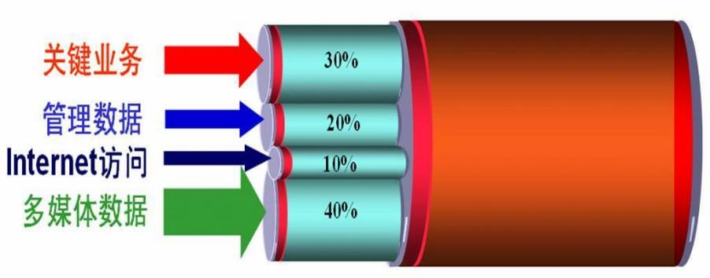
5.3 服务质量分析与设计
[案例] 将网络业务分成不同的类别

Slide 66
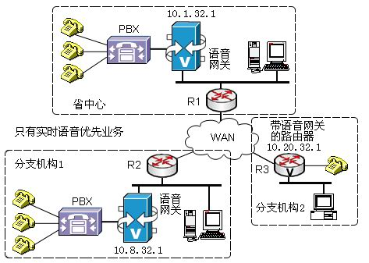
5.3 服务质量分析与设计
[案例] 具有语音业务优先的网络

Slide 67
5.3 服务质量分析与设计
DiffServ是一个多业务模型，它不需要信令。
可以用不同的方法来指定数据包的QoS，如IP包的优先级位，数据包的源地址和目的地址等。
DiffServ用于对QoS有严格要求的端到端应用。

Slide 68
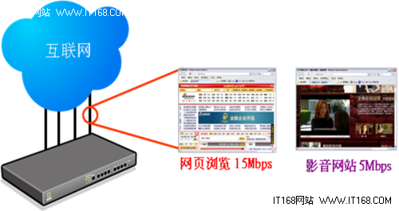
5.3 服务质量分析与设计
2．CAR流量控制技术
DiffServ可通过CAR（约定访问速率）技术实现。
CAR功能：
  对端口进出的流量速率按某个上限进行限制；
  对流量进行分类，划分出不同的QoS优先级。

Slide 69
5.3 服务质量分析与设计
3．队列调度算法
  （1）FIFO（先到先服务）算法。
  （2）RED（随机早期检测）算法。用于路由器配置，它监视网络上各节点的通信负载，如果拥塞增多，就随机丢弃一些数据包。它对突发业务的适应性较强。
  （3）PFQ（分组公平队列）算法：提供准确的流量调整，动态地为每个数据流分配适当的带宽。
  （4）WFQ（加权公平队列）算法。对所有业务都能公平地提供QoS保证。
  （5）PQ（优先级排队）算法。
  （6）RR（轮循调度）算法。

Slide 70
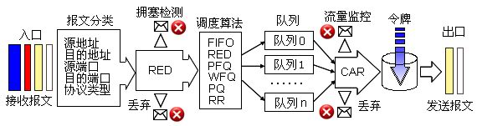
5.3 服务质量分析与设计
[案例] 队列调度算法原理

Slide 71
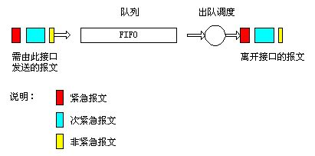
5.3 服务质量分析与设计
[案例] FIFO队列调度算法原理

Slide 72
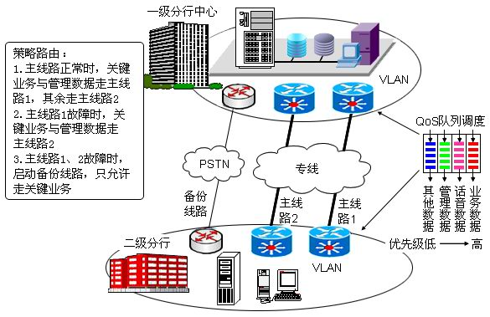
5.3 服务质量分析与设计
[案例] QoS队列调度的应用

Slide 73
5.3 服务质量分析与设计
4．DiffServ的优点与缺点
  优点：
  没有基于流的额外开销，实现简单，可扩展性好，与其他QoS技术兼容。
  缺点
  着眼于网络中的单个路由器，缺乏全网观念。网络没有发生拥塞时，不同优先级的数据包按部就班发送时不会出现问题。一旦网络发生拥塞，无论数据包优先级多高，一样都会被阻塞。另外，配置管理比较复杂。

Slide 74
5.3 服务质量分析与设计
5.3.4 QoS流量控制
1．Cisco公司的QoS设计技术
可通过Cisco Assure图形用户接口，定义QoS策略或SLA（协商服务级别）。不需要对每个网络设备进行手动QoS策略设置。
也可以使用命令行接口（CLI），对所有相关网络设备逐个地进行QoS策略配置。
主讲：窦军
网络工程与设计
第<number>页 共113页

Slide 75
5.3 服务质量分析与设计
2．Cisco CAR配置命令格式
一般在路由器的入口配置CAR，出口配置GTS（通用流量整形）。
命令格式：
  rate-limit {input|output} [<访问组策略> [rate-limit] <访问列表号>] bps <正常传输速率> <非正常最大传输速率> conform-action <动作参数> exceed-action <动作参数>

Slide 76

5.3 服务质量分析与设计
查看CAR配置命令格式：
  show interface <端口号> rate-limit
删除CAR配置命令格式：
  no rate limi

Slide 77
5.3 服务质量分析与设计
3．CAR的适用范围
CAR一般用在网络边界路由器上。
CAR使用限制：
  只能在支持CEF（思科快速转发）技术的网络设备上使用；
  只能对IP流量限速，对非IP流量不能限速；不支持Fast EtherChannel技术；
  不支持隧道接口；
  不支持ISDN PRI接口；
  在启用宽带限制之前，必须启用交换机或路由器的CEF功能。

Slide 78
5.3 服务质量分析与设计
4．基于端口流量的CAR配置案例
【案例】 利用rate-limit命令，限制网络输入链路带宽。
  Router# configure terminal
  //进入全局配置模式//
  Router(config)# ip cef
  //启用快速转发技术（CEF）//
  Router(config)# interface f1/0
  //进入F1/0端口//
  Router(config)# rate-limit input 128000 8000 9000 conform-action transmit exceed-action drop
  //限制输入链路最大平均带宽为128kbit/s；如果突发连接流量在8～9KB/s范围内时，就进行转发（transmit）；如果超出以上范围就丢包（drop）//
主讲：窦军
网络工程与设计
第<number>页 共113页

Slide 79
5.3 服务质量分析与设计
5.3.5 QoS队列调度
CQ（用户定制队列）基本功能
  CQ采用WRR（加权轮循调度）队列调度算法。
  WRR允许用户为每个队列分配一个权值，根据这个权值，每个队列都能获得一定的接口带宽。
  命令格式：queue-list <访问列表号> lowest-custom <队列号>
主讲：窦军
网络工程与设计
第<number>页 共113页

Slide 80
5.4 负载均衡分析与设计
Notes:
教学讨论：
（1）
（2）
（3）

Slide 81
5.4 负载均衡分析与设计
5.4.1 负载均衡基本类型
1．负载均衡基本工作原理
负载均衡需要进行两方面的处理
  将大量的并发访问或数据流量分配到多台节点设备上分别处理，以减少用户等待时间；
  每个节点设备处理结束后，需要将结果进行汇总，返回给用户端主机。

Slide 82
5.4 负载均衡分析与设计
2. 硬件负载均衡技术
硬件负载均衡是直接在服务器和交换机之间安装负载均衡设备。
负载均衡设备往往采用专用的处理芯片和独立的操作系统，因此整体性能很好，有较高的可靠性。
硬件负载均衡设备：
  F5负载均衡器、Radware、Array、A10、Cisco、深信服等。

Slide 83
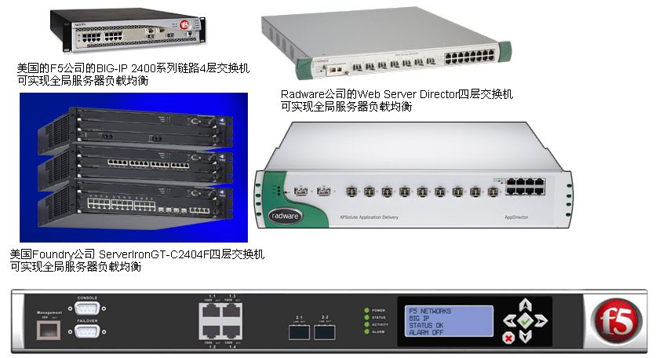
5.4 负载均衡分析与设计
[案例] 硬件负载均衡设备

Slide 84
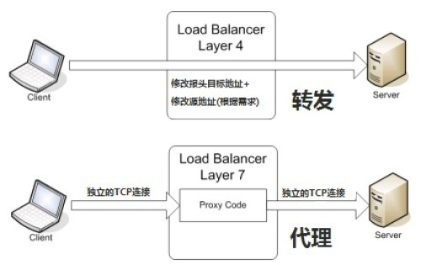
5.4 负载均衡分析与设计
其他负载均衡设备：
  L4和L7层交换机
  多网卡绑定
  路由器
  防火墙
  计算机集群等。

Slide 85
5.4 负载均衡分析与设计
3. 软件负载均衡技术
在一台或多台服务器操作系统中，安装一个或多个软件代理工具来实现负载均衡。
例如
  LVS（Linux Virtual Server）
  DNS Load Balance
  Check Point Firewall-1
  Connect Control等

Slide 86
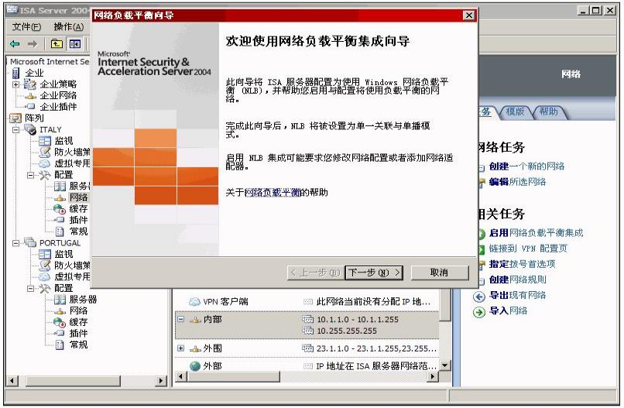
5.4 负载均衡分析与设计
ISA Server的负载均衡功能

Slide 87
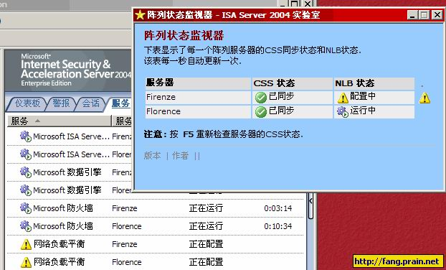

5.4 负载均衡分析与设计
ISA Server负载均衡配置

Slide 88
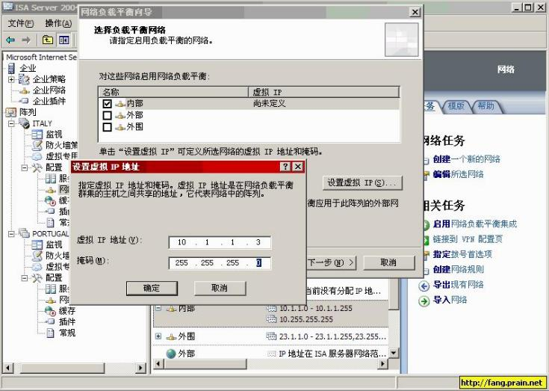
5.4 负载均衡分析与设计
ISA Server负载均衡配置

Slide 89
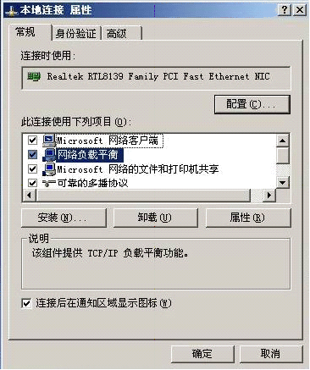
5.4 负载均衡分析与设计
[案例] Windows Server下的负载均衡

Slide 90
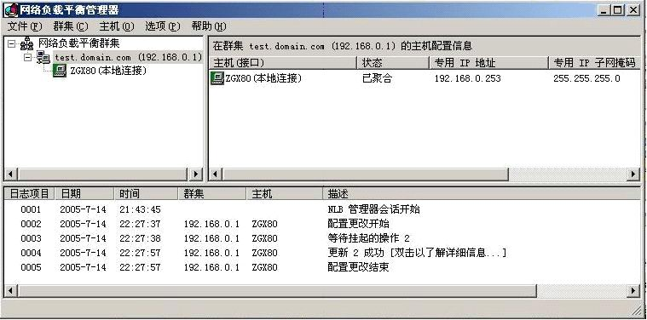
5.4 负载均衡分析与设计
[案例] Windows Server下的负载均衡

Slide 91
5.4 负载均衡分析与设计
优点：
  配置简单、成本低廉，可以满足一般网络的需求。
缺点：
  软件依赖于系统平台，服务器上安装有其他软件时，会在可靠性及性能上有所下降。其次，功能越强大的软件，消耗的系统资源越多。

Slide 92
5.4 负载均衡分析与设计
5.4.2 负载均衡设计要求
（1）输出和输入接口的流量均衡。
  在网络出口处部署一台负载均衡设备，设计2条接入Internet的链路，并对这2条链路进行负载均衡。这样就可以同时实现输出流量（内部用户访问Internet）和输入流量（Internet用户访问企业服务器）的负载均衡。
（2）支持动态和静态的路径选择。
  可以根据数据包的延时、跳数以及链路负载的变化，动态的选择最佳链路。

Slide 93
5.4 负载均衡分析与设计
（3）链路健康状态检测。
  可对HTTP，DNS，FTP，POP3，SMTP等多种网络服务进行健康检查。
（4）冗余均衡。
  多个负载均衡设备必须能够互相监控。负载均衡设备必须支持VRRP（虚拟路由器冗余协议）。
（5）易管理性。
  命令行接口（CLI）方式；
  图形用户接口（GUI）方式；
  支持SNMP协议，通过第三方软件进行管理。

Slide 94
5.4 负载均衡分析与设计
（6）负载均衡的技术参数
  每秒钟通过网络的数据包数，
  服务器能处理的最大并发连接数。
  设备自身性能不足时，会导致网络性能瓶颈，采用混合型负载均衡策略可提升网络总体性能。
    例如，DNS负载均衡与NAT负载均衡相结合。
    例如，对有大量静态文档请求的网站，可以考虑采用高速缓存技术。

Slide 95
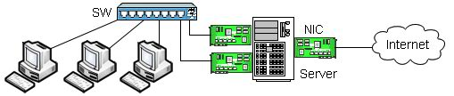
5.4 负载均衡分析与设计
5.4.3 负载均衡设计技术
1.双网卡硬件负载均衡技术
通过软件和硬件设置，将多块网卡绑定在同一个IP地址上，合成一个逻辑链路进行工作。
多网卡

Slide 96
5.4 负载均衡分析与设计
多网卡绑定可以增大带宽；
可以形成网卡冗余阵列、负载均衡。
双网卡绑定后，对服务器的访问流量被均衡分担到2块网卡上，这样每块网卡的负载就小多了，提高了并发访问能力，保证了服务器访问的稳定。
其中一块网卡发生故障时，另一块网卡会立刻接管全部负载，保证服务不会中断。

Slide 97
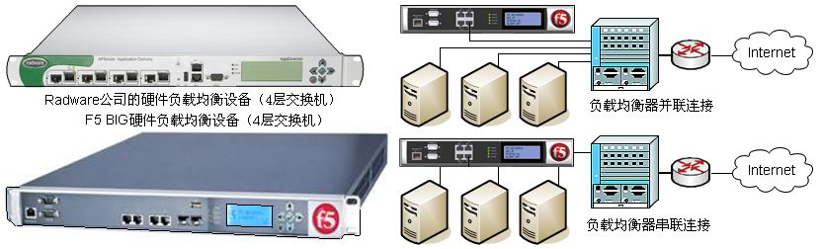
5.4 负载均衡分析与设计
2．硬件负载均衡设备解决方案
硬件负载均衡设备（大多是一种4层交换机，如F5 BIG）可以与服务器并联连接；
负载均衡设备也可以与服务器串联连接。

Slide 98
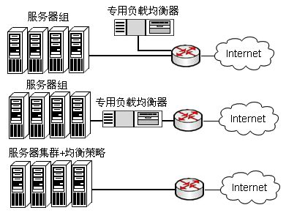
5.4 负载均衡分析与设计
[案例] 负载均衡设备的连接

Slide 99
5.4 负载均衡分析与设计
3. LVS（Linux虚拟服务器）软件负载均衡技术
LVS是一套基于IP的服务器负载均衡集群软件。
LVS支持几百万个并发连接，最大吞吐量高达10Gbits/s。
RedHat Linux在发行版中已包含了LVS代码，并提供图形化的配置界面。

Slide 100
5.4 负载均衡分析与设计
LVS工作原理：
  一组服务器通过高速局域网互连，每台服务器中都安装Linux和LVS软件，其中一台LVS服务器作为前端负载调度器。它将客户端的网络请求调度到其他服务器上。
  客户端程序不受服务器集群的影响，不需作任何修改。
  在服务器集群中，可以随时加入和删除一个服务器节点，而不影响正常服务。

Slide 101
5.4 负载均衡分析与设计
4．DNS软件负载均衡技术
在DNS服务器中，可以为多个不同的IP地址设置同一个域名，对同一个域名，不同的客户机会得到不同的IP地址，访问不同IP地址上的服务器，从而达到网络负载均衡的目的。
【案例】 可以用3个Web服务器主机响应用户对www.test.com的HTTP请求。如图所示，可以在DNS服务器中进行与以下类似的设置。

Slide 102
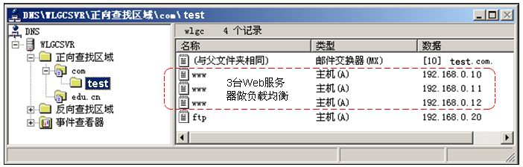
5.4 负载均衡分析与设计
Windows Server下DNS网络负载均衡

Slide 103
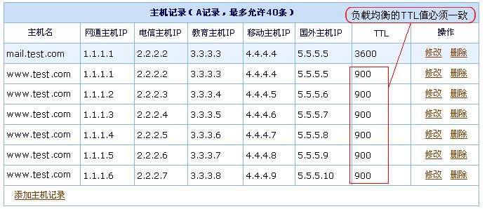
5.4 负载均衡分析与设计
[案例] DNS网络负载均衡

Slide 104
5.4 负载均衡分析与设计
5. Windows负载均衡技术
Windows Server负载均衡功能允许最多32台服务器共同分担对外的网络请求服务。
Windows Server服务器网络负载均衡系统自动检测到服务器不可用时，能够迅速在剩余的服务器中重新指派服务器与客户机通信。保护关键业务提供不中断的服务。
Windows Server负载均衡应用程序包括：IIS、ISA Server、VPN、Windows Media Services等服务。

Slide 105
5.4 负载均衡分析与设计
5.4.4 NAT负载均衡技术
NAT工作原理：
NAT将一个外部IP地址映射为多个内部IP地址，对用户的每次连接请求，动态地转换为一个内部服务器地址，将外部连接请求转换到不同IP地址的服务器上，达到负载均衡的目的。

Slide 106
5.4 负载均衡分析与设计
NAT可用软件实现，也可以通过硬件实现。
软件NAT如Linux Virtual Server Project中的NAT。
软件实现NAT时，在100M以太网条件下，理论上最快能够达到80M带宽，在实际应用中，可能只有40～60M的可用带宽。

Slide 107
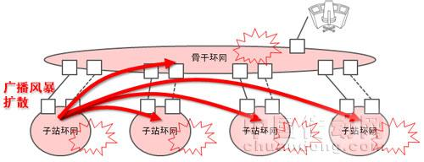
5.4 负载均衡分析与设计
5.4.5 广播风暴控制技术
交换机等网络设备对广播风暴有控制功能，可以限制每个端口连续广播信息包的数量。
默认状态下，交换机的广播风暴控制功能被禁用。

Slide 108
5.4 负载均衡分析与设计
1. 启用广播风暴控制
当广播风暴控制开启时，交换机每1秒钟监测一次数据包，当某种类型的数据包流量达到门限值时，这些数据包就会被丢弃。
门限值可用带宽的百分比指定。
  门限值设置成100%，意味着不限制任何流量；
  设置成0%，意味着所有流量都会被禁止；
  当带宽利用级别降到门限值以下时，被丢弃的流量又会再次转发。

Slide 109
5.4 负载均衡分析与设计
2. 广播风暴控制命令格式
命令格式：
  Switch(config-if)# storm-control {broadcast | multicast | unicast} level {<阻塞端口带宽上限值> [<启用端口带宽下限值> | bps [<端口传输速率下限值>] | pps [<端口数据包速率下限值>]}

Slide 110
5.4 负载均衡分析与设计
3. 发生广播风暴时的设置
Switch(config-if)#storm-control action {shutdown | trap}
当接口检测到广播风暴后，默认处理是过滤指定的数据包，并不发送警报；选择shutdown关键字时，在广播风暴期间将禁用端口；选择trap关键字时，发生广播风暴时，将产生一个SNMP陷阱，向网络管理软件发出警报。
Switch# show storm-control
//显示并校验该接口当前的配置//

Slide 111
课程作业与讨论
讨论：
  为什么说全网络按非阻塞式设计没有意义？
  计算机网络为什么不采用光纤进行并行传输？
  公用电话网络为什么不存在QoS问题？
  【本章结束】

Slide 112
作业5
习题5.1
习题5.2
习题5.3
习题5.4
习题5.5
习题5.6
主讲：窦军
网络工程与设计
第<number>页 共113页

Slide 113
习题5
5.1 网络带宽与哪些因素有关？
5.2 频带网络的带宽与基带网络的带宽有哪些区别?
5.3 网络流量与网络带宽有哪些区别?
5.4 网络QoS用哪些技术指标来衡量?
5.5 某用户平均每天上网时间为4小时，如果用户每天花费60%的时间浏览50个网页，40%的时间下载文件，试计算用户占用Web服务器和FTP服务器的有效工作时间。
5.6 为什么说全网络按非阻塞式设计没有意义?
5.7 计算机网络为什么不采用光纤进行并行传输?
5.8 公用电话网络(PSTN)为什么不存在QoS问题?
5.9 写一篇课程论文，分析负载均衡技术在网络中的应用。
5.10 进行EtherChanel链路聚合配置、CAR入口带宽限制配置、GTS出口带宽限制配置、CQ队列配置、广播风暴控制配置等实验。

